Slide 1

MÓDULO 2 – LINGUAGEM C
Universidade de Uberaba
Marcio Salmazo Ramos

Slide 2

Linguagem C
Filosofia da Linguagem C:
Reflete a filosofia do sistema Unix, tendo como pilares a modularidade, a composição de módulos simples e clareza de código
Os módulos de um projeto devem ser implementados de maneira independente dos demais
É dado controle total ao usuário quanto à manipulação de memória e gerenciamento de recursos (inclusive recursos de segurança)
Menor abstração quanto à manipulação de memória e o controle direto de hardware
Consequente ganho
de desempenho
Notes:
Antes do Unix, os sistemas operacionais eram escritos em Assembly, o que significava que um sistema feito para um computador específico não funcionava em nenhum outro.
Para resolver isso, Dennis Ritchie criou a linguagem de programação C e a equipe reescreveu o Unix nela em 1973, sendo o primeiro sistema operacional portátil da história.
A maioria dos dispositivos eletrônicos atuais roda um sistema que é filho ou "clone" do Unix:
Linux: Criado por Linus Torvalds como um clone gratuito e de código aberto baseado nos princípios do Unix.
macOS e iOS: Os sistemas da Apple são derivados diretos dE uma ramificação do Unix. (BSD)
O Unix não foi apenas mais um sistema operacional; ele estabeleceu os padrões de engenharia de software e design de sistemas que usamos até hoje.
Dentre eles:
Modularidade e Pipes: O Unix introduziu o conceito de conectar a saída de um programa diretamente na entrada de outro. Isso permite combinar ferramentas simples para resolver problemas gigantescos e altamente complexos.
Faça uma coisa e faça bem feita: Em vez de construir softwares gigantescos e complexos, o Unix promove a criação de pequenos programas especializados.

Slide 3
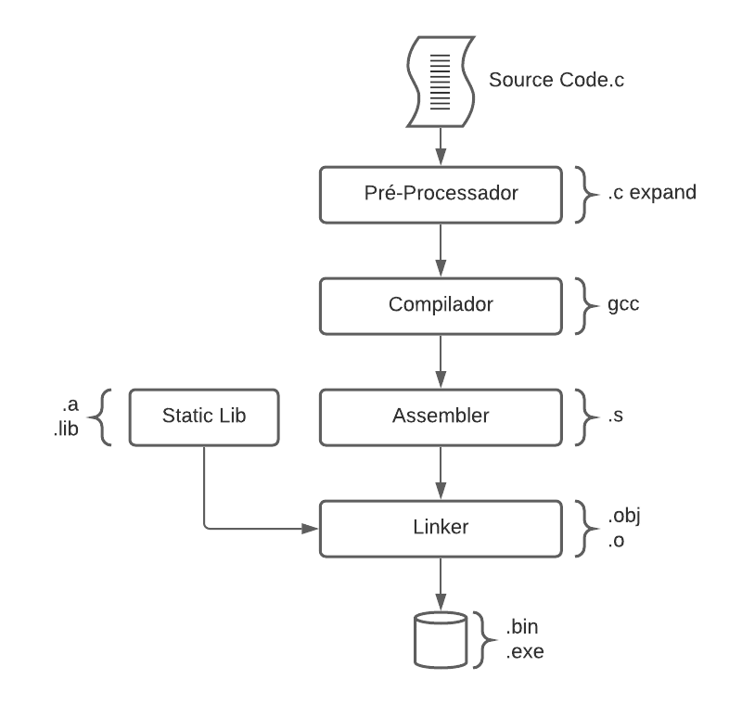
Ciclo de Desenvolvimento
O desenvolvimento de uma aplicação engloba quatro fases distintas:
Edição do código fonte
Compilação
Linkagem de Objetos
Execução do Programa
Notes:
Entender esse processo ajuda muito a compreender por que a linguagem C é tão utilizada em sistemas operacionais, embarcados e compiladores.

Slide 4
Pré-Processador
Não executa nenhuma lógica da linguagem C em si, apenas manipula linhas de texto.
Ele executa diretivas que começam com #.
#include: Referencia o conteúdo de uma biblioteca ou arquivos headers diretamente no código.
#define: Troca uma palavra por um valor ou pedaço de texto em todo o código (como criar constantes).
#ifdef / #ifndef / #if: Controla se um trecho do código deve ou não ser compilado com base em certas condições.
Notes:
A diretiva #include instrui o compilador a ler e compilar um arquivo-fonte.
De forma geral o #include determina o nome do arquivo que será processado. Por exemplo:
#include <stdio.h>
#include <stdlib.h>
int main()
{
printf("Hello world!\n");
return 0;
}
Ao processar o arquivo, a diretiva #include instrui o compilador a ler e compilar o arquivo stdio.h
#include <stdio.h>
#include “stdio.h”
Ao utilizar os símbolos de “maior e menor” instruímos o compilador a procurar o arquivo nos diretórios do sistema, neste caso, definido pelo compilador.
Já na outra abordagem, o arquivo é procurado no diretório do código-fonte (diretório de trabalho).

Slide 5
Compilador
O compilador aplica 3 etapas de análise ao código
Análise Lexica → Lê o código-fonte caractere por caractere, gerando tokens (palavras-chave, identificadores, números e símbolos).
Análise Sintática → Organiza os elementos em uma estrutura em árvore com base nas regras gramaticais da linguagem C.
Análise Semântica → Verifica o significado do código estruturado na árvore.
Ao final, transforma o código C em Assembly.
Notes:
Análise Léxica (Scanning):Lê o código-fonte caractere por caractere.
Agrupa os caracteres em unidades menores chamadas tokens (como palavras-chave, identificadores, números e símbolos).
→ Descarta espaços em branco e comentários.
Análise Sintática (Parsing):Recebe a sequência de tokens do analisador léxico.
Organiza os elementos em uma estrutura em árvore (árvore sintática ou de derivação) com base nas regras gramaticais da linguagem C.
Aponta erros de sintaxe (como ponto e vírgula faltando ou chaves abertas incorretamente).
Análise Semântica: Verifica o significado do código estruturado na árvore.
Realiza a checagem de tipos (por exemplo, se você está somando um ponteiro com um tipo incompatível ou atribuindo valores errados a uma variável).
Usa e atualiza a tabela de símbolos para garantir que variáveis e funções foram declaradas antes do uso
Exemplo: int vara = 1.234

Slide 6
Montagem
Converte o código Assembly gerado para o código binário
Gera o chamado ‘Arquivo Objeto (.o)’
Ele já contém instruções de máquina, mas ainda não é executável.
Estrutura do arquivo objeto:
Código Binário
Variáveis
Símbolos/Funções
Referências
Notes:
Separar a compilação em arquivos objeto traz ganhos importantes:
Compilação incremental: se você alterar apenas matematica.c, não é necessário recompilar main.c; apenas matematica.o é reconstruído e o linker gera um novo executável.
Modularidade: equipes diferentes podem desenvolver módulos independentes (rede.c, banco.c, interface.c), compilando-os separadamente.
Reutilização: um mesmo arquivo objeto ou biblioteca pode ser ligado a vários programas diferentes.
Escalabilidade: projetos grandes com centenas de arquivos permanecem organizados e têm tempos de compilação muito menores do que se todo o código precisasse ser recompilado a cada alteração.
As bibliotecas normalmente não permanecem como arquivos .o.
Elas são distribuídas em formatos específicos (.a, .lib, .so, .dll, etc.), embora internamente muitas delas sejam compostas por arquivos objeto.
Uma biblioteca estática é, internamente, um conjunto de arquivos .o.
Uma biblioteca dinâmica por outro lado, são praticamente "mini executáveis" (embora não tenham uma função main())
Arquivo Objeto (.o – Linux, .obj windows)
biblioteca estática (.a – Linux, .lib windows)
biblioteca dinâmica (.so – Linux, .dll windows)

Slide 7
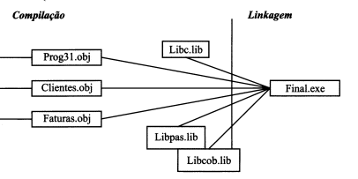
Linkagem
O linker recebe os vários arquivos objetos criados
Procura e conecta as referências no código
Gera o arquivo executável final
Exemplo:
Notes:
Exemplo:
matematica.c:;
int soma(int a,int b) { return a+b; }
main.c:
#include <stdio.h>
#include "matematica.h"
int main() { printf("%d", soma(2,3)); }
Após a geração dos arquivos objetos:
main.o -> precisa da função soma
matematica.o
O linker dá a referência exata para para a função.
(Antes havia apenas o pedido pela referência.)

Slide 8
Linkagem (Observação)
Existem dois tipos de linkagem:
Linkagem Estática
Todo o código necessário é copiado para o executável.
O arquivo executável fica com um tamanho bem maior.
Funciona de forma independente.
Linkagem Dinâmica
O executável guarda apenas referências ou endereços de arquivos externos
O arquivo executável do programa é menor

Slide 9
Anatomia de um código C
Todo programa em C, independentemente do tamanho, segue uma estrutura semelhante:
Diretivas do pré-processador
Definições e macros
Declarações globais
Protótipos de funções
Definições das funções
Função principal (main)

Slide 10
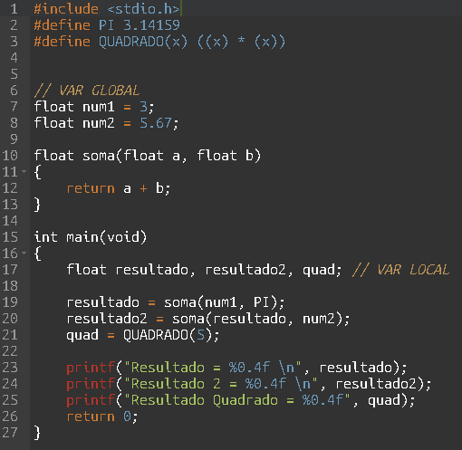
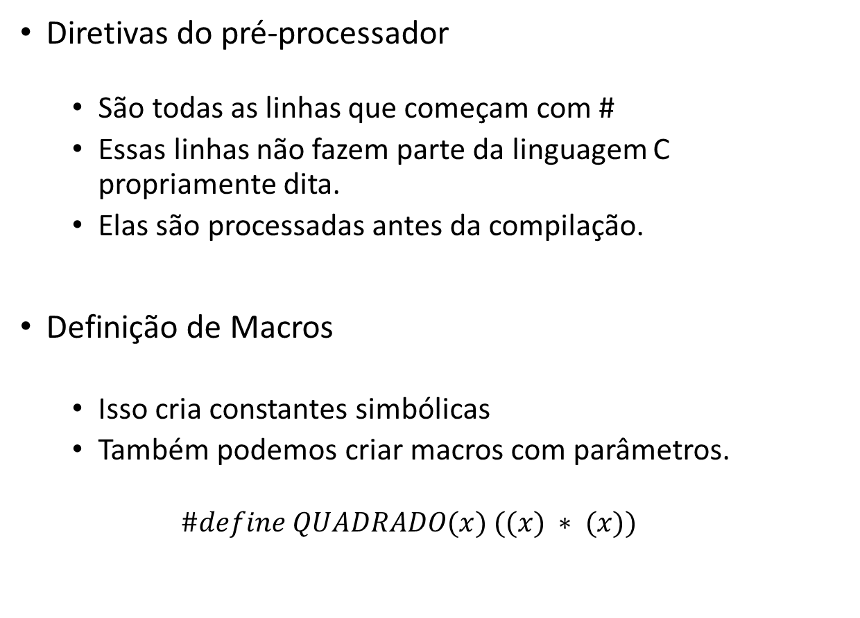
Anatomia de um código C
Diretivas do pré-processador
São todas as linhas que começam com #
Essas linhas não fazem parte da linguagem C propriamente dita.
Elas são processadas antes da compilação.
Definição de Macros
Isso cria constantes simbólicas
Também podemos criar macros com parâmetros.
$$\#define QUADRADO(x) ((x) ∗ (x))$$
Notes:
Macros em C são regras de substituição de texto tratadas pelo pré-processador antes da compilação do código.
Elas são criadas usando a diretiva #define e dividem-se em dois tipos principais:
Macros de Objeto (Constantes): Substituem um nome por um valor fixo - #define PI 3.1415.
Macros de Função: Aceitam parâmetros e executam pequenas operações de forma rápida, sem o custo de uma chamada de função real - $\#define QUADRADO(x) ((x) ∗ (x))$

Slide 11
Anatomia de um código C
Declarações Globais
São elementos declarados fora das funções, validas em todo o escopo do script.
Variáveis globais existem durante toda a execução do programa.
Também podem ser definidas as estruturas e enumerações (Estruturas de Dados).
Notes:
Uma struct (estrutura) em C é um tipo de dado personalizado que agrupa várias variáveis, que podem ser de tipos diferentes, sob um único nome.
Ela funciona como um registro para organizar informações relacionadas, como os dados de uma pessoa ou de um aluno.
O typedef em C serve para criar um novo nome (um apelido ou alias) para um tipo de dado que já existe.
Ele ajuda a deixar o código mais limpo, curto e fácil de ler, sendo muito usado com tipos básicos, ponteiros e estruturas (struct).

Slide 12
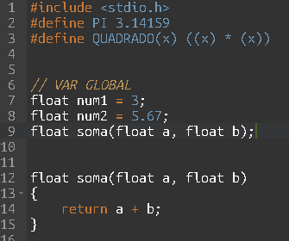
Anatomia de um código C
Protótipo de função
É uma descrição prévia da função, para conhecimento do compilador
É apenas uma “promessa” de que essa função será encontrada depois.
Se definirmos a função inteira antes de qualquer outra função que a chame (como a main), o compilador não exige o protótipo
Notes:
Quando o protótipo é obrigatório
Ordem invertida: Se a função for chamada antes de ter o seu corpo definido no código (por exemplo, a main fica no topo e as outras funções embaixo), o protótipo se torna obrigatório para o compilador não gerar erro.
Múltiplos arquivos: Quando o projeto cresce e usa vários arquivos de código, os protótipos em arquivos de cabeçalho (.h) são essenciais para um arquivo enxergar as funções do outro.
Segurança de tipos: O protótipo ajuda o compilador a avisar você se passar o número errado de argumentos ou tipos incorretos na chamada da função

Slide 13
Anatomia de um código C
Definição de funções
Bloco de código reutilizável que realiza uma tarefa específica.
Cada função possui seu próprio escopo.
tipo_de_retorno nome_da_funcao(lista_de_parametros)
{
Bloco de instruções;
return valor;
}
Notes:
As variáveis declaradas dentro dela só existem durante sua execução.
A única exceção do retorno da função, é para o caso dela ser do tipo VOID

Slide 14
Anatomia de um código C
Função Principal main()
Todo programa em C começa pela função main.
Quem chama main é o S.O, durante a execução
Ao retornar 0, o programa informa ao S.O que o a execução terminou corretamente
Na prática, muitos programas definem códigos específicos para diferentes situações.
Notes:
Tecnicamente, alguns compiladores aceitam void main() {...} Mas isso não está de acordo com o padrão da linguagem C. .
0 → sucesso
1 → erro genérico
2 → arquivo não encontrado
3 → acesso negado
4 → parâmetro inválido

Slide 15
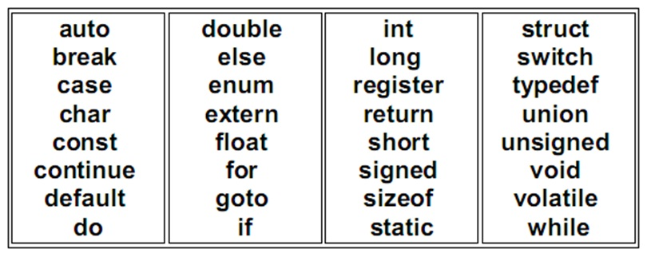
Palavras reservadas
São termos com funções fixas na linguagem, como int, if e return.
Elas somam 32 no padrão original e não podem ser usadas para dar nomes a variáveis ou funções.
Notes:
Tecnicamente, alguns compiladores aceitam void main() {...} Mas isso não está de acordo com o padrão da linguagem C. .
0 → sucesso
1 → erro genérico
2 → arquivo não encontrado
3 → acesso negado
4 → parâmetro inválido

Slide 16
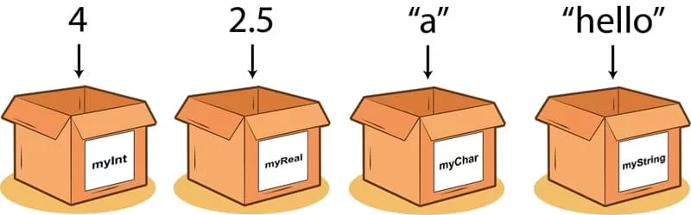
Constantes e Variáveis
Variáveis são espaços na memória usados para o armazenamento de dados.
Durante a execução, as variáveis podem ter seu valor alterado
É necessário declarar o tipo da variável em C
O tipo da variável define o tamanho e o formato dos dados armazenados.
Os tipos também indicam ao programa como ler e escrever os valores armazenados.

Slide 17
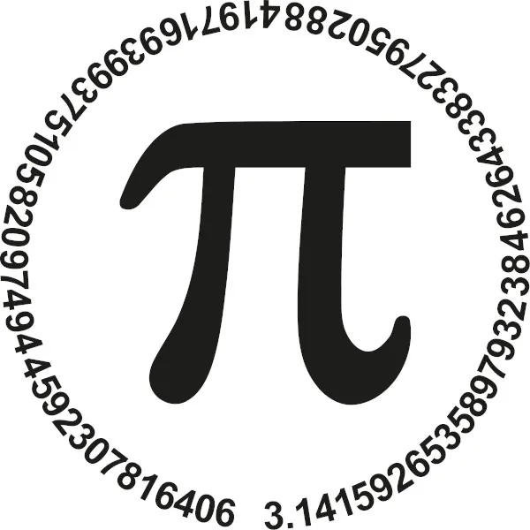
Constantes e Variáveis
Constantes guardam valores fixos que não podem ser alterados após a definição.
Tentar alterar uma constante leva a um erro pelo compilador
É uma boa prática escrever o nome das constantes com letras maiúsculas para diferenciá-las das variáveis
Podem ser criadas pela diretiva #define ou pela palavra chave const antes da definição do tipo

Slide 18
Tipos Primitivos
São as formas mais básicas de informação que a linguagem de programação consegue entender. Em C temos:
int: Armazena números inteiros (positivos e negativos)
float: Armazena números reais com casas decimais de precisão simples
double: Armazena números reais com maior precisão e capacidade que o float
char: Armazena um único caractere, como 'a' ou 'Z', representado internamente por um valor numérico inteiro (de acordo com a tabela ASCII), mas não é restrito à caracteres.
void: Indica vazio ou ausência de tipo, muito usado em funções que não retornam valor.

Slide 19
Modificadores de tipos
Permite alterações no tamanho ou na capacidade de armazenamento dos tipos inteiros e de ponto flutuante:
signed: Permite valores positivos e negativos (padrão para int).
unsigned: Apenas valores positivos, dobrando o limite máximo positivo da faixa de armazenamento
short: Reduz o espaço de armazenamento para números inteiros menores
long: Aumenta o espaço de armazenamento para números inteiros ou reais maiores (long double)

Slide 20
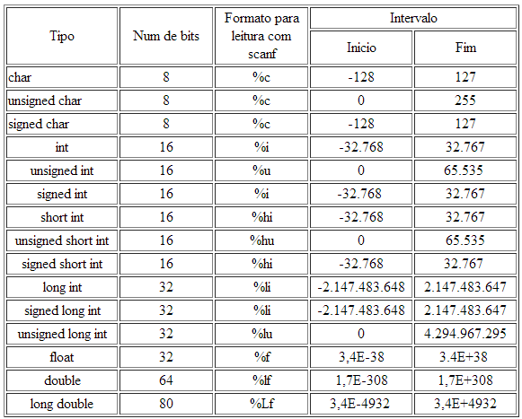
Faixa de valores para os tipos de dados

Slide 21
Observação
Precisão simples:
Ocupa 4 bytes (32 bits). Oferece cerca de 6 a 7 dígitos decimais de precisão
Comumente utilizado para economizar memória em grandes vetores ou matrizes, ou quando a perda de precisão nas casas decimais não afeta o resultado da operação.
Precisão dupla:
Ocupa 8 bytes (64 bits). Oferece cerca de 15 a 17 dígitos decimais de precisão
Comumente utilizado como padrão para cálculos científicos, financeiros ou gerais em C, pois ele evita erros cumulativos de arredondamento

Slide 22

Operadores Aritméticos
Servem para fazer cálculos básicos com valores numéricos:
Soma (+) → 6 + 6=12
Subtração (-) → 5 - 12 = -7 (Se o valor não for unsigned)
Multiplicação (*) → 4 * 5 = 20
Divisão (/) → 5 / 2 = 2 (Se a variável for inteira)
Resto da divisão inteira (%) → 5 % 2 = 1
Incremento (++) → Análogo à x = x+1
Decremento (--) → Análogo à x = x-1
Notes:
Observação: 5 % 2=1 porque 2*2=4 (sobrando 1)

Slide 23
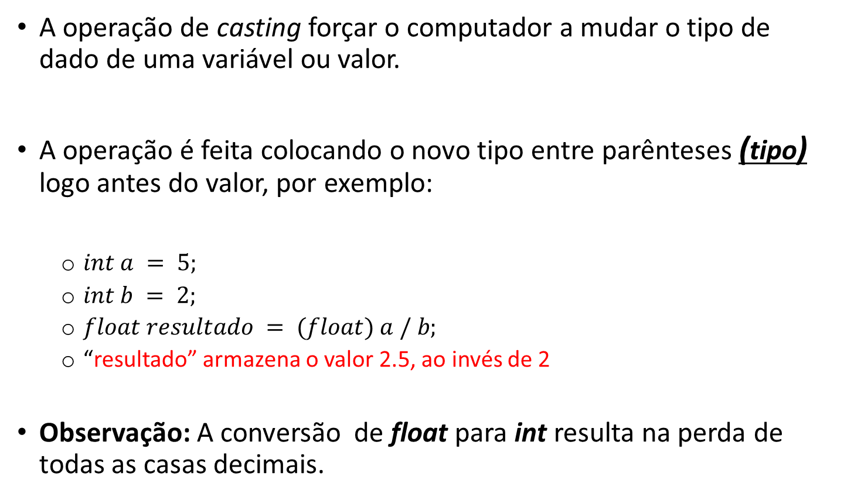
Conversão de Tipos
A operação de casting forçar o computador a mudar o tipo de dado de uma variável ou valor.
A operação é feita colocando o novo tipo entre parênteses (tipo) logo antes do valor, por exemplo:
$int a = 5;$
$int b = 2;$
$float resultado = (float) a / b;$
“resultado” armazena o valor 2.5, ao invés de 2
Observação: A conversão de float para int resulta na perda de todas as casas decimais.
Notes:
Observação: 5 % 2=1 porque 2*2=4 (sobrando 1)

Slide 24
Conversão de Tipos
É possível fazer o casting entre os tipos primitivos, como:
Entre Inteiros e Reais (vice-versa)
Entre Inteiros de Tamanhos Diferentes (short/long)
Caracteres e Números (char pode passar para int usando o valor da tabela ASCII)
Também é permitido fazer casting entre Ponteiros como:
int* para char* (exige cuidado para evitar erros de acesso à memória)
Não é permitido o casting entre tipos primitivos e tipos complexos (como o struct), nem a conversão de strings para valores numéricos
Notes:
Observação: 5 % 2=1 porque 2*2=4 (sobrando 1)

Slide 25
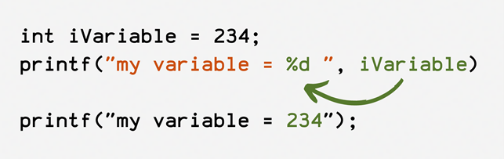
Operações de Entrada e Saída
As operações de entrada e saída (E/S) em C utilizam a biblioteca padrão <stdio.h>
A saída de dados na tela é feita com a função printf():
Especificadores de formato são utilizados na função para definir onde o valor de uma variável deve ser inserido e como essa variável será exibida em uma String (de acordo com o tipo)
Notes:
Observação: 5 % 2=1 porque 2*2=4 (sobrando 1)

Slide 26
Operações de Entrada e Saída
Especificadores de formato: são códigos iniciados por % usados para indicar o tipo de dado que o programa vai ler ou mostrar na tela. São eles:
%d (ou %i) → Número inteiro decimal
%f → Número real de ponto flutuante
%lf → Número real de dupla precisão (double)
%c → Um único caractere
%s → Cadeia de caracteres
%u → Número decimal sem sinal
%o → Número em formato octal
%x → Número em formato hexadecimal
%p → Endereço de memória de um ponteiro
Notes:
Observação: 5 % 2=1 porque 2*2=4 (sobrando 1)

Slide 27
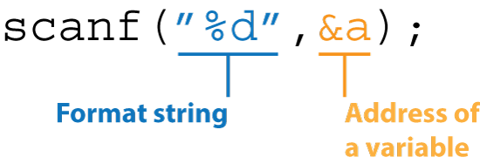
Operações de Entrada e Saída
A entrada de dados no teclado é feita com a função scanf():
A função utiliza o especificador de formato para definir como tratar o valor de entrada.
Em sequencia, a função armazena a entrada na variável definida, utilizando a referência ao endereço de memória associado à variável (&a).
Notes:
Observação: 5 % 2=1 porque 2*2=4 (sobrando 1)

